Slide 1
Урок за повістю Марка Твена «Пригоди Тома Сойєра»
Підготувала вчитель
світової літератури
Дубіївської загальноосвітньої
школи І-ІІІ ступенів
Іванова Алла Іванівна

Slide 2
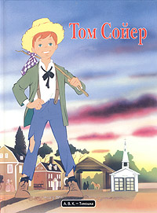
Світ дорослих і світ дітей у повісті Марка Твена « Пригоди Тома Сойєра»
MarkTwain (1835-19 10)

Slide 3
Мета уроку:
ознайомитися з основними фактами життєвого і творчого шляху Марка Твена;
Визначити основні теми та проблеми повісті « Пригоди Тома Сойєра»;
Ознайомитися з поняттям портрет, сюжет художнього твору;
Розвивати навички виразного читання, усного мовлення, уміння відповідати на поставлені запитання, аналізувати художній твір.

Slide 4
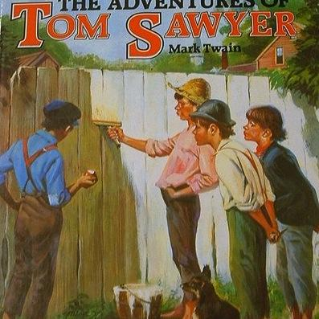
Епіграф до уроку

Slide 5
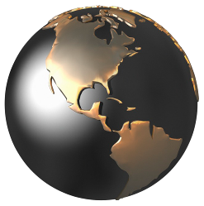
Марк Твен народився 30 листопада 1835 року у Флориді, штат Міссурі.

Slide 6
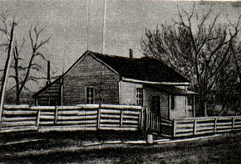
Батько письменника Джон Маршал Клеменс упродовж кількох років був власником крамнички.

Slide 7
Мати майбутнього письменника, Джейн Лемптон Клеменс, родом із Кентуккі, була надзвичайно доброю та мужньою жінкою. Син успадкував від неї надзвичайну емоційну чутливість і виняткове почуття гумору. Мати була кумиром хлопчика.

Slide 8
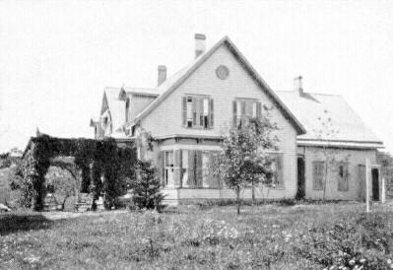
Чимало помандрувавши Америкою в пошуках щастя, спробувавши себе у торгівлі, Клеменс-батько зі своєю сім'єю зупинився в Ганнібалі, де виконував обов'язки мирового судді. Містечко на березі річки було справжнім раєм для дітей, проте й тут сподівання старшого Клеменса на успіх знову не виправдалися. Він помер , залишивши сім'ю в злиднях. Семові на той час було дванадцять років.

Slide 9
Після смерті батька дітям довелося допомагати матері, самим заробляти на життя. У той час майбутній письменник брався за будь-яку роботу. Працював у друкарні, журналістом у газеті, але найщасливішим часом стали його подорожі лоцманом на суднах Міссісіпі. Пропливаючи повз береги « Великої ріки», він голосно кричав:
« Марк Твен»( «мірка два») Цей вислів і став літературним ім'ям видатному американському письменникові.

Slide 10
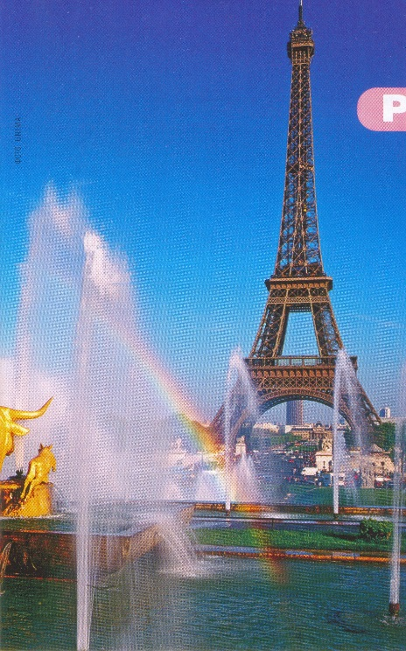
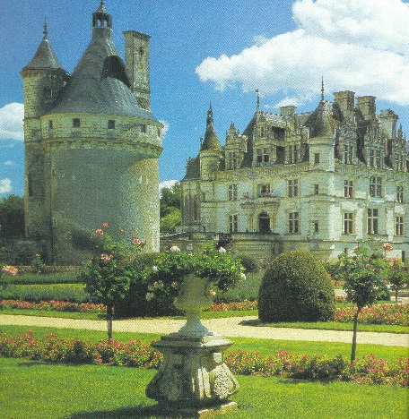
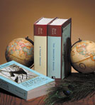
Марк Твен багато мандрував, і географія його мандрів ширилася: Сент-Луїс, Нью-Йорк, Філадельфія, Новий Орлеан. У 18 років він уже знав Ч. Діккенса, В Скотта, Е. По. Найвище серед класиків цінував
В. Шекспіра та
М. де Сервантеса.

Slide 11
У «Автобіографії» Марк Твен розповідав про свій важкий життєвий шлях.
Письменник згадував, що йому довелося бути і солдатом, і золотошукачем, і репортером, і друкарем... Цими професіями Марк Твен оволодів у Неваді, ку­ди він переїхав з братом у 1861 році. І саме в Неваді до­ля звела Марка Твена з відомим американським гумо­ристом Артимесом Уордом, який схвалив літературні проби письменника-початківця і дав пораду присвяти­ти себе літературі.

Slide 12
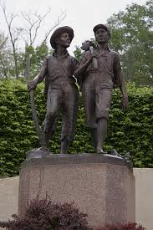
Найвідоміші твори М. Твена розповідають про світлу пору його дитинства в Ганнібалі. Сьогодні там на високому скелястому березі Міссісіпі стоїть один із не­багатьох пам'ятників літературним героям, яких ство­рила творча фантазія письменника, двом підліткам — Тому Сойєру та Гекльберрі Фінну.

Slide 13
Словникова робота
Портрет-один із засобів художнього зображення персонажа твору, змалювання ( опис) людини, її зовнішнього вигляду, виразу обличчя, одягу, рухів, поведінки тощо.

Slide 14
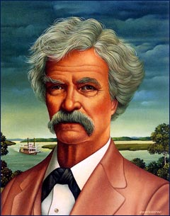
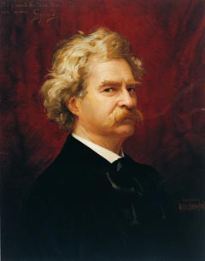
Розгляньте різні портрети письменника Марка Твена. Що , на вашу думку, їх об'єднує?

Slide 15
Словникова робота
Сюжет-художня послідовність подій у художньому творі.

Slide 16
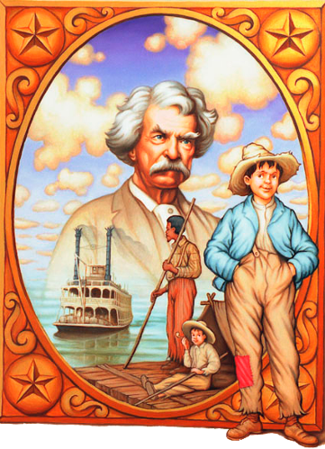
Складання сюжетного плану другого розділу повісті.
Експозиція (знайомство з героями твору, часом і місцем дії)-опис містечка, яким його побачив Том суботнього ранку.

Slide 17
Зав'язка-ключовий момент розгортання подій.
Том вийшов на вулицю з вапном і щіткою, щоб пофарбувати паркан, як доручила тітка Поллі.

Slide 18
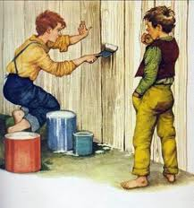
Розвиток дії-подальше розгортання подій, розкриття характерів героїв.
Зустріч з усіма хлопчиками, які проходили повз Тома, спочатку співчуваючи або кепкуючи над ним, а далі приєднувалися до черги охочих фарбувати паркан.

Slide 19
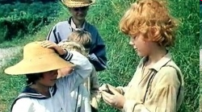
Кульмінація-момент найвищого напруження в розвитку дії.
Том з радістю розглядає свої коштовності-усе, чим збагатився, дозволяючи товаришам виконувати свою роботу; висновок хитруна про те, що « кожний дорослий і кожна дитина тільки тоді матиме величезне задоволення від того, чого їм жагуче хотілося , коли його важко було досягти»

Slide 20
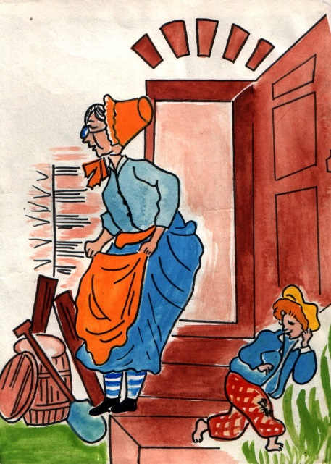
Розв'язка-подія, що завершує розповідь.
Том іде доповісти тітці Поллі про виконане доручення.

Slide 21
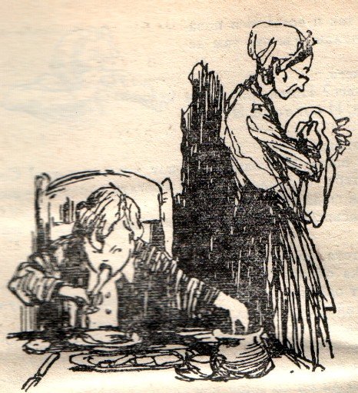
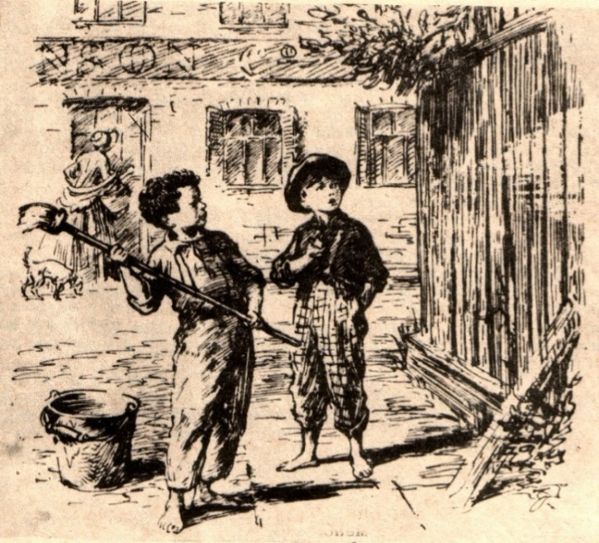
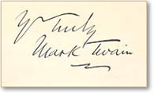
Висновок
Талановитий письменник, великий фантазер і вигадник, людина веселої вдачі, Марк Твен залишився вірним пам'яті дитинства.
І повість він створив для юних читачів різних поколінь та країн. Адже “Пригоди Тома Сойєра” читали й ваші батьки, тепер пригодами героїв захоплюєтеся ви, діти нового тисячоліття. Це “осяйна книга”. Бо в ній частинка того неповторного світу, де діти не завжди слухняні, полюбляють бешкетувати, мріють подорожувати.
Та як у звичайному житті, не завжди є порозуміння між дорослими та дітьми. Ця книга, що написана цікаво та правдиво, - про дітей та для дітей. Але слід зауважити, що із задоволенням її перечитують і дорослі, повертаючись у своє дитинство.

Slide 22
Домашнє завдання
Завершити роботу
над випереджувальним
завданням –
дослідженням
з виявлення зв'язків між світом
дитинства,
відтвореним у повісті
"Пригоди Тома Сойєра"
та дитинством
Сема Клеменса.
Підготувати усний
стислий переказ
епізоду про витівки,
ігри та пригоди
героїв
(за власним
вибором)

Slide 23
Список використаних джерел
1. Буряк С.Д. Інтерактивні й нестандартні уроки зарубіжної літератури.-Х.: Вид. група «Основа», 2005.
2. Веприняк Д.М. Світова література. 5-8 класи.- Київ- Альфа, 1993.
3. В глубь смысла(ч.2). Методические материалы из опыта роботы учителей словесности. г. Кировоград, 2003.
4. Зарубежная литература. Пособие для факультативных занятий.-Москва, «Просвещение», 1975.
5. Марк Твен. Приключения Тома Сойера.- Издательство «Правда», Москва, 1990.
6. Пахаренко В.І. Основи теорії літератури.- К.: Генеза, 2009.
7. Скляр С.С. Нетрадиційні уроки із зарубіжної літератури. 5-11 класи.- Харків: Торсінг, 2004.
Інтернет сайти School.xvatit.com
svitlit. at.ua http://www.bibliotekar.ru.

